Slide 1
영화리뷰 감정분석
kopo41 최한솔

Slide 2
왜 영화 리뷰 데이터로 할까?
- 포털 사이트 회사에서 공개한 영화 리뷰 데이터가 있음
- 텍스트만 있을 경우 긍정인지 부정인지 알 수 없지만
리뷰 점수라는 항목이 함께 있음
- 리뷰 점수를 높게 주었다면 긍정 텍스트
- 리뷰 점수를 낮게 주었다면 부정 텍스트

Slide 3
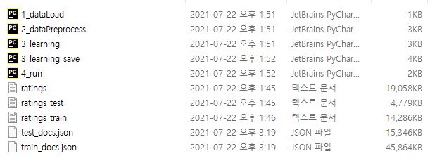
필요한 파일들

Slide 4

1_dataLoad
현재 파일에 데이터가 몇 개 있는지 알 수 있는 파일

Slide 5
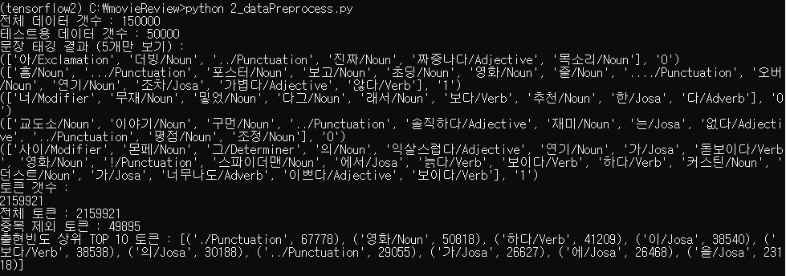
2_dataPreprocess
불러온 데이터의 가져온 문장을 단어별로 나눠서 전처리하는 것
=> 전체 토큰 2159921에서 49895개의 중복데이터 제거,
출연빈도 상위 10개의 토큰을 확인할 수 있다

Slide 6
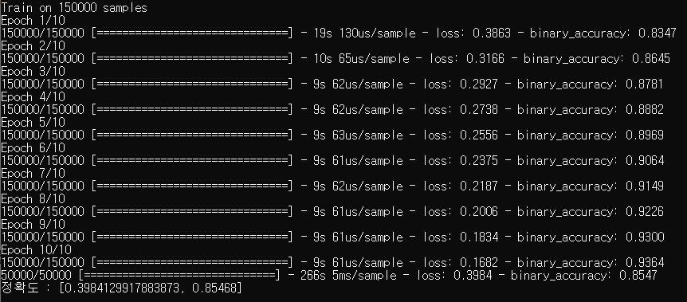
3_learning, 3_learning_save
전처리한 데이터를 가지고 학습시키기
3_learing파일은 단순히 학습만 시키는 것이고
3_learing_save 파일은 학습시킨 결과의 모델을 파일로 저장하는 것이다.

Slide 7
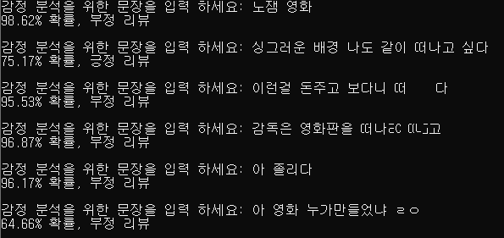
4_run
3_learing_save 실행 후 생성된 모델 파일을 가지고
판단할 문장을 입력했을 때 문장의 긍정과 부정을 판단한다.

